Slide 1
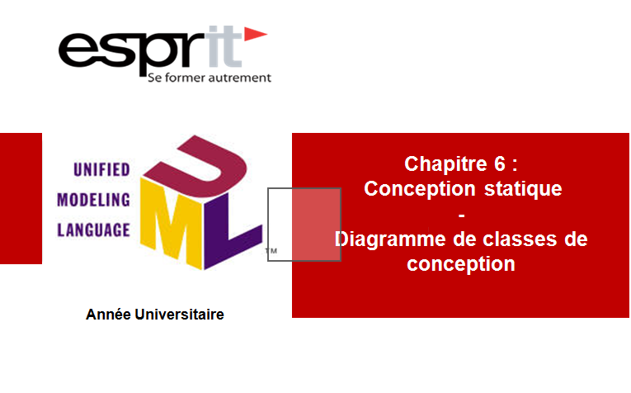
V
2016-2017

Slide 2
Plan
Conception détaillée des classes
Les relations de dépendance
Diagramme de classes : architecture en 3 couches

Slide 3
Objectif
Passage du diagramme de classes d’analyse et des diagrammes d’interactions vers le diagramme de classes de conception

Slide 4
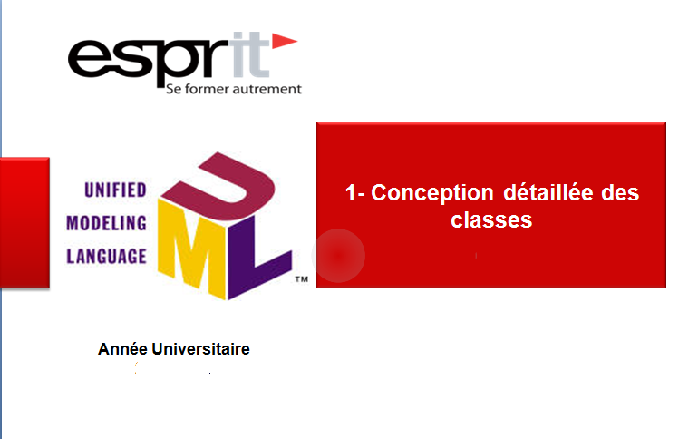
2020-2021

Slide 5
Il s’agit de :
Spécifier les visibilités des attributs et des méthodes
Définir les types des attributs identifiés en analyse
Type de base
Structure
Enumération
Spécifier les méthodes
Montrer les dépendances

Slide 6
1- La visibilité des attributs et des méthodes
Visibilités :
Public (+) : visible pour toutes les classes
Private (-) : n'est visible que pour la classe elle-même
Protected (#) : visible pour la classe et toutes les sous-classes
Package (~) : visible par les classes contenues dans le même package
Visibilité par défaut :
Attribut : privé
Opération : public

Slide 7
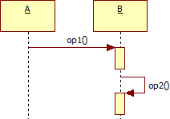

1- La visibilité des attributs et des méthodes
Exemple :
La classe B correspond à l’objet B du diagramme de séquence objet

Slide 8
2- La spécification des attributs
Format de description d’un attribut :
[Vis] Nom [Mult] [":" TypeAtt] ["=" Val]
Visibilité : + (public), - (privé), # (protégé), (package)
Multiplicité : l’attribut représente un ensemble de valeurs: [" nbElt "] ou [" Min .. Max "]
Type de l’attribut : type primitif (Entier, Chaîne, ...) ou classe
Valeur initiale : valeur prise par l’attribut lors de l’instanciation de la classe
Attributs dérivés précédés de "/ "
Attributs « Static » doivent être soulignés en UML

Slide 9
3- L’ attribut dérivé
Les propriétés entièrement dépendantes d’autres propriétés peuvent être exprimées à l’aide d’attributs dérivés.
Les attributs dérivés sont calculables à partir d’autres attributs
Un attribut dérivé peut être traduit par:
un attribut et une opération qui met à jour et retourne la valeur de l’attribut à chaque appel
une opération qui calcule la valeur lors de chaque appel (sans stockage de l’attribut)
=> selon la fréquence d’usage

Slide 10

3- L’ attribut dérivé

Slide 11
4-L’attribut « Static »
Un attribut ou une opération statique (attributs de classe ) est un attribut ou une opération appartenant à une classe plutôt qu'aux instances de la classe => son existence est indépendante de l’instance
Personnel
+matricule: String -nom: String -prénom: String -ageMin: int=18 #Adresse:String
+calculerDureePret():int +getAge():int
private static int ageMin = 18;

Slide 12
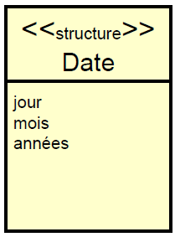
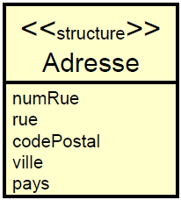
4- Les types des attributs : La « Structure »
Ensemble d’attributs pouvant être regroupés

Slide 13
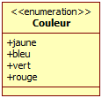
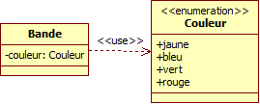
4- Les types des attributs : L' « Enumeration »
Type énuméré : type possédant un nombre finis de valeurs possibles
Exemples:

Slide 14
5- La spécification des opérations
Format de description d’une opération :
[Visibilité] Nom ["(" Arg ")"] [":" Type retourné]
Visibilité : + (public), - (privé), # (protégé)
Arg : liste des arguments selon le format suivant:
[Dir] NomArgument : TypeArgument où Dir = in (par défaut), out, ou inout
Type : type de la valeur retournée (type primitif ou classe)
Méthode « Static » / Méthode de classe (son existence est indépendante de l’instance) doit être souligné en UML

Slide 15
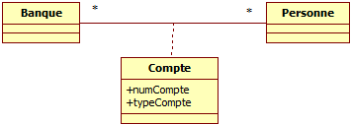

6- La transformation de la classe association
La transformation la plus courante en conception:
La classe d’association devient une classe intermédiaire
L’association initiale est découpée en deux

Slide 16
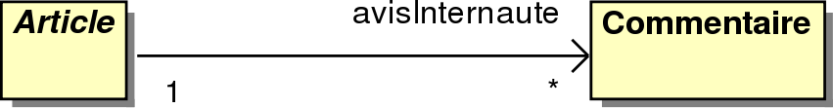
7- La navigabilité d’une association
C’est la capacité d’une instance de C1 (resp. C2) à accéder aux instances de C2 (resp. C1)
Elle permet de spécifier dans quel sens il est possible de traverser l'association à l'exécution.
Par défaut une association est bidirectionnelle
Navigation dans les deux sens
On restreint la navigabilité d'une association à un seul sens à l'aide d'une flèche.
Notes:
Pour un utilisateur donné, on peut connaître le mot de passe mais pas l’inverse.

Slide 17
7-La navigabilité d’une association/implémentation
Client
+Id_client:int
1..1
Reclamation
+reference: int
0..*
public class Client {
public int Id_client;
private list<Reclamation> reclamations
…
}
public class Reclamation {
Public int reference;
private Client client;
…
}

Slide 18
7- La navigabilité d’une association/implémentation
Client
+Id_client:int
Reclamation
+reference: int
1..1
0..*
public class Client {
public int Id_client;
private list<Reclamation> reclamations
…
}
public class Reclamation {
Public int reference;
private Client client;
…
}

Slide 19
7- La navigabilité d’une association/implémentation
Client
+Id_client:int
Reclamation
+reference: int
1..1
0..*
public class Client {
public int Id_client;
private list<Reclamation> reclamations
…
}
public class Reclamation {
Public int reference;
private Client client;
…
}

Slide 20
8- La classe « interface** »: Définition
Description d’un ensemble d’opérations utilisées pour spéciﬁer un service offert par une classe.
Elle ne contient ni attribut, ni association, ni implémentation des opérations (les opérations sont abstraites)
Une classe réalisant une interface doit implémenter les opérations de l’interface,
** Attention: Cette définition ne concerne pas les interfaces fonctionnelles dans JAVA 8

Slide 21
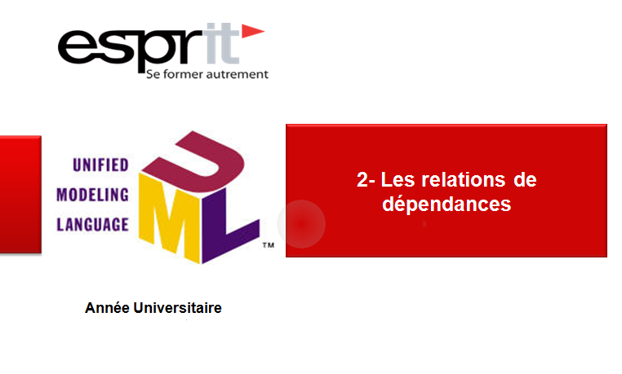
2016-2017

Slide 22

1- Définition : Relation de dépendance
Relation unidirectionnelle indiquant qu’un changement dans la cible (fournisseur) provoque un changement dans la source (client).
Types de relations de dépendances :
Abstraction: relation entre éléments qui représentent un même concept à différents niveaux d’abstraction;
Permission: l’élément source a le droit d’accéder à l’espace de nommage de l’élément cible;
Utilisation: l’élément source requiert la présence d’un élément cible.

Slide 23
2- Les types de relations de dépendance
Pour l’utilisation :
« use »: la source a besoin de la cible pour être implémentée
« call »: une opération source appelle une autre opération cible
Pour la permission :
« permit »: le source est amie de la cible; elle permet à l’élément source d’ignorer la propriété de visibilité de l’élément cible
Exemple : la classe « Amie » en C++
Pour l’abstraction :
« realize »: l’élément source implémente la spécification désignée par l’élément cible.

Slide 24
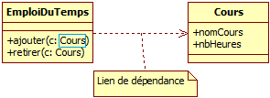

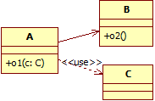
Exemples (1/2)
<<use>>
La méthode ajouter() de la classe « EmploiDuTemps » utilise un objet de la classe cours comme
paramètre grâce à la relation « use »

Slide 25
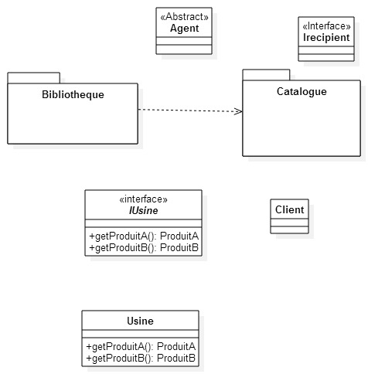
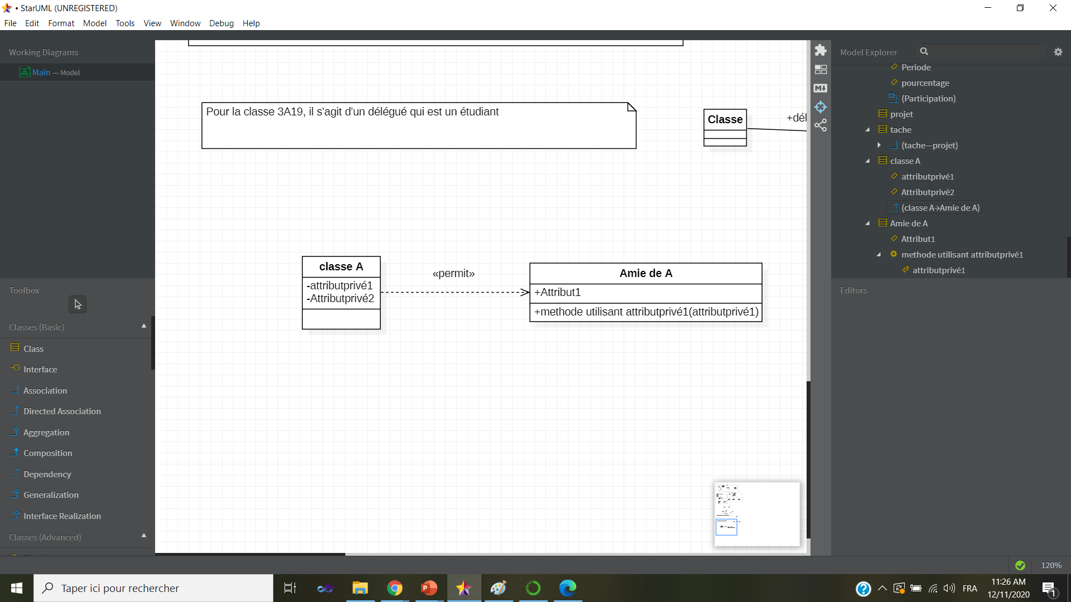
Exemples (2/2)
« realize »
La relation de dépendance « permit »:
La classe « Amie de A » peut accéder à l’attribut « attributsprivé1 » malgré que cet attribut est private grâce à la relation permit
La relation de dépendance « realize »:
La classe Usine implémente l’interface IUsine

Slide 26
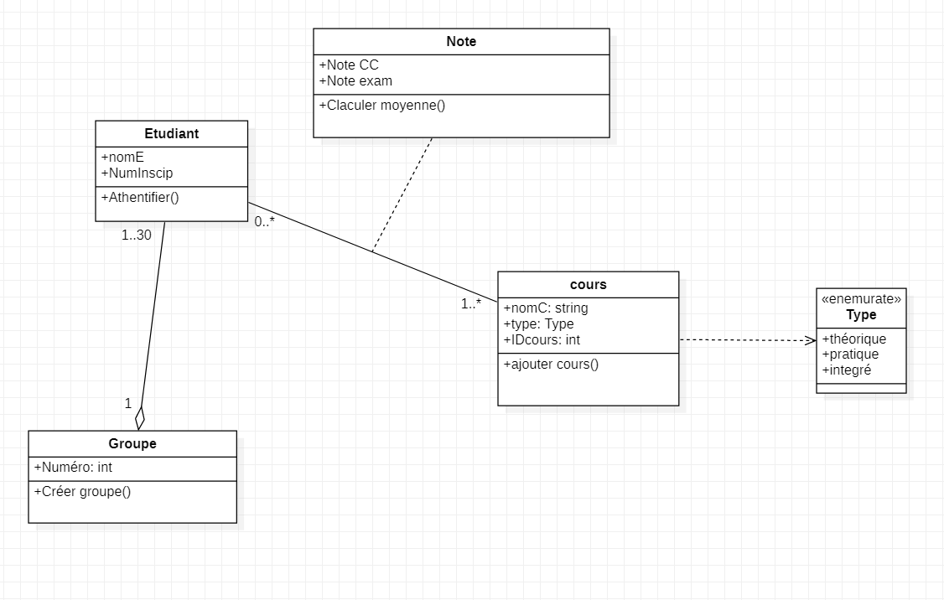
Etude de cas (1/4): Diagramme de classes d'analyse

Slide 27
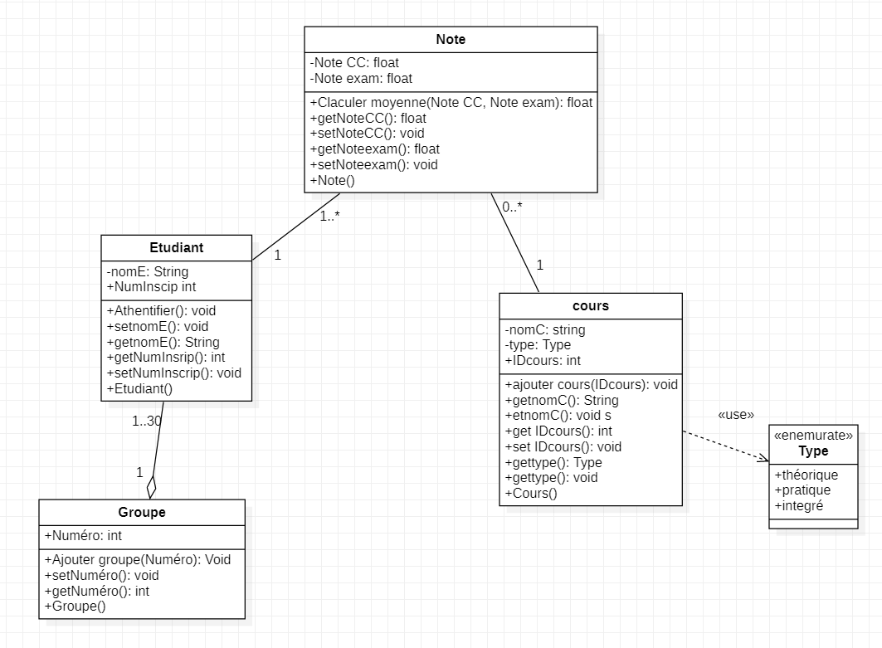
Etude de cas (3/4): Diagramme de classes de conception (monocouche)
X
X
X

Slide 28
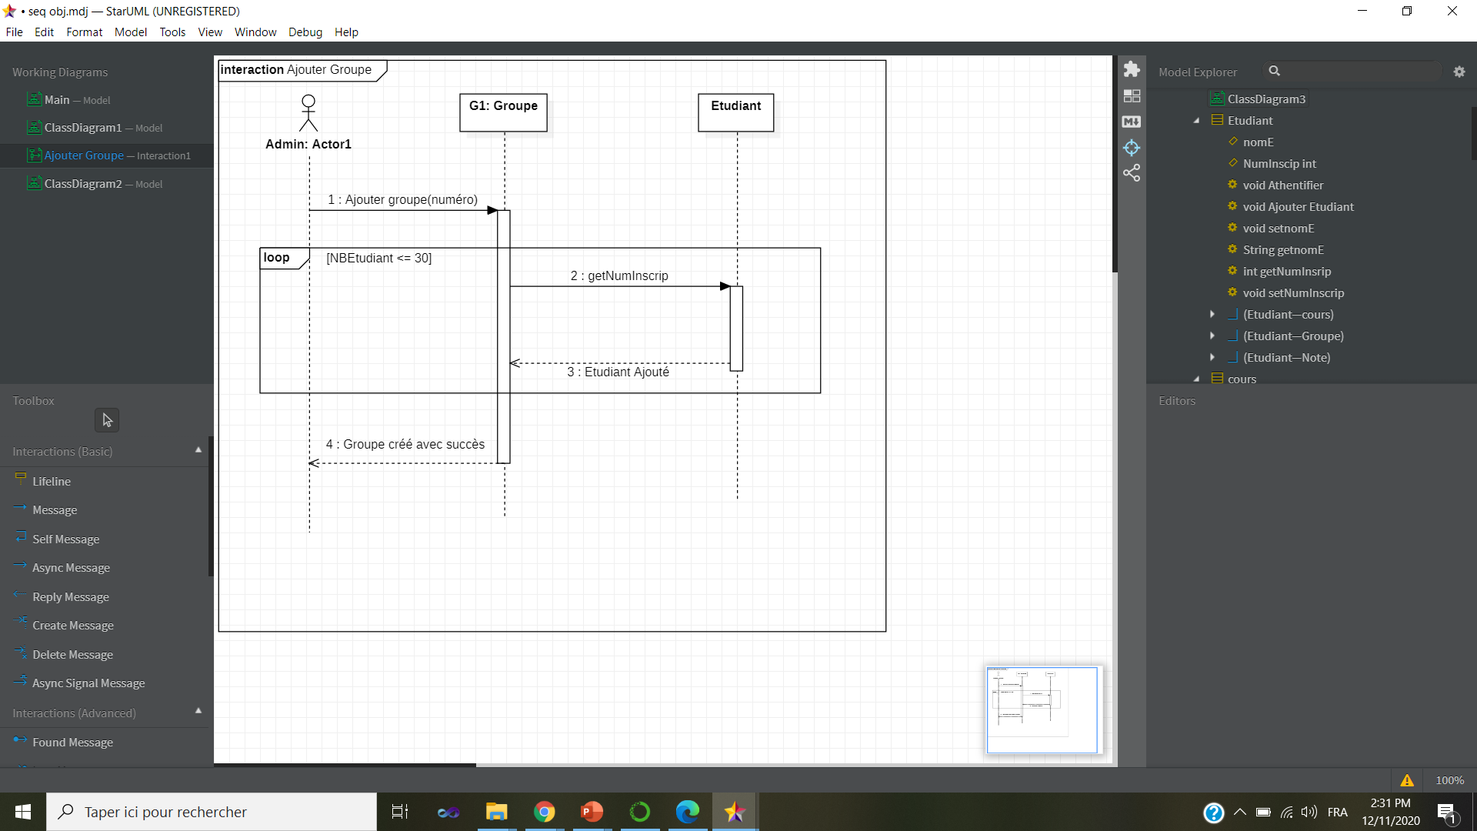
Etude de cas (2/4): Extrait du diagramme de séquence objet " Ajouter Groupe"

Slide 29
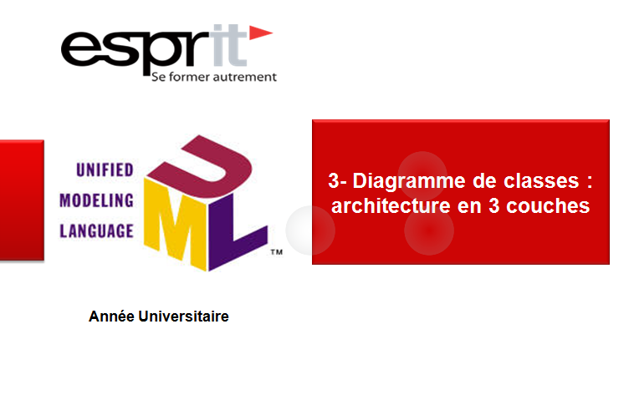
2016-2017

Slide 30
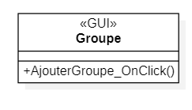
2- Classe graphique
Les classes graphiques modélisent les interactions entre le système et ses acteurs.

Slide 31
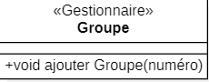
2- Classe gestionnaire
Un contrôleur est généralement classe de méthode qui est utilisée pour accepter les requêtes et renvoyer une réponse
Elle assure la coordination, l’enchaînement et le contrôle d’autres objets
Exemple de classes Gestionnaires: Les controllers (Symfony) , les services (java)…

Slide 32
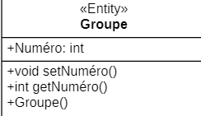
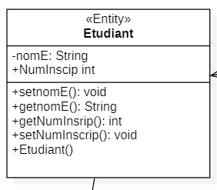
2- Classe entité
La classe entité modélise les informations persistantes du système.
Exemples : classes qui contiennent des informations d’un étudiant, d’un employé, …
X
X

Slide 33
3- Associations entre classes
Les associations entre les classes suivent des règles assez strictes :
Les classes graphiques ne peuvent être reliées qu’aux classes gestionnaires.
Les classes gestionnaires ont accès aux classes graphiques, aux classes entités et aux autres classes gestionnaires
Les classes entités ont accès aux autres classes entités et ne sont reliées qu’aux classes gestionnaires

Slide 34
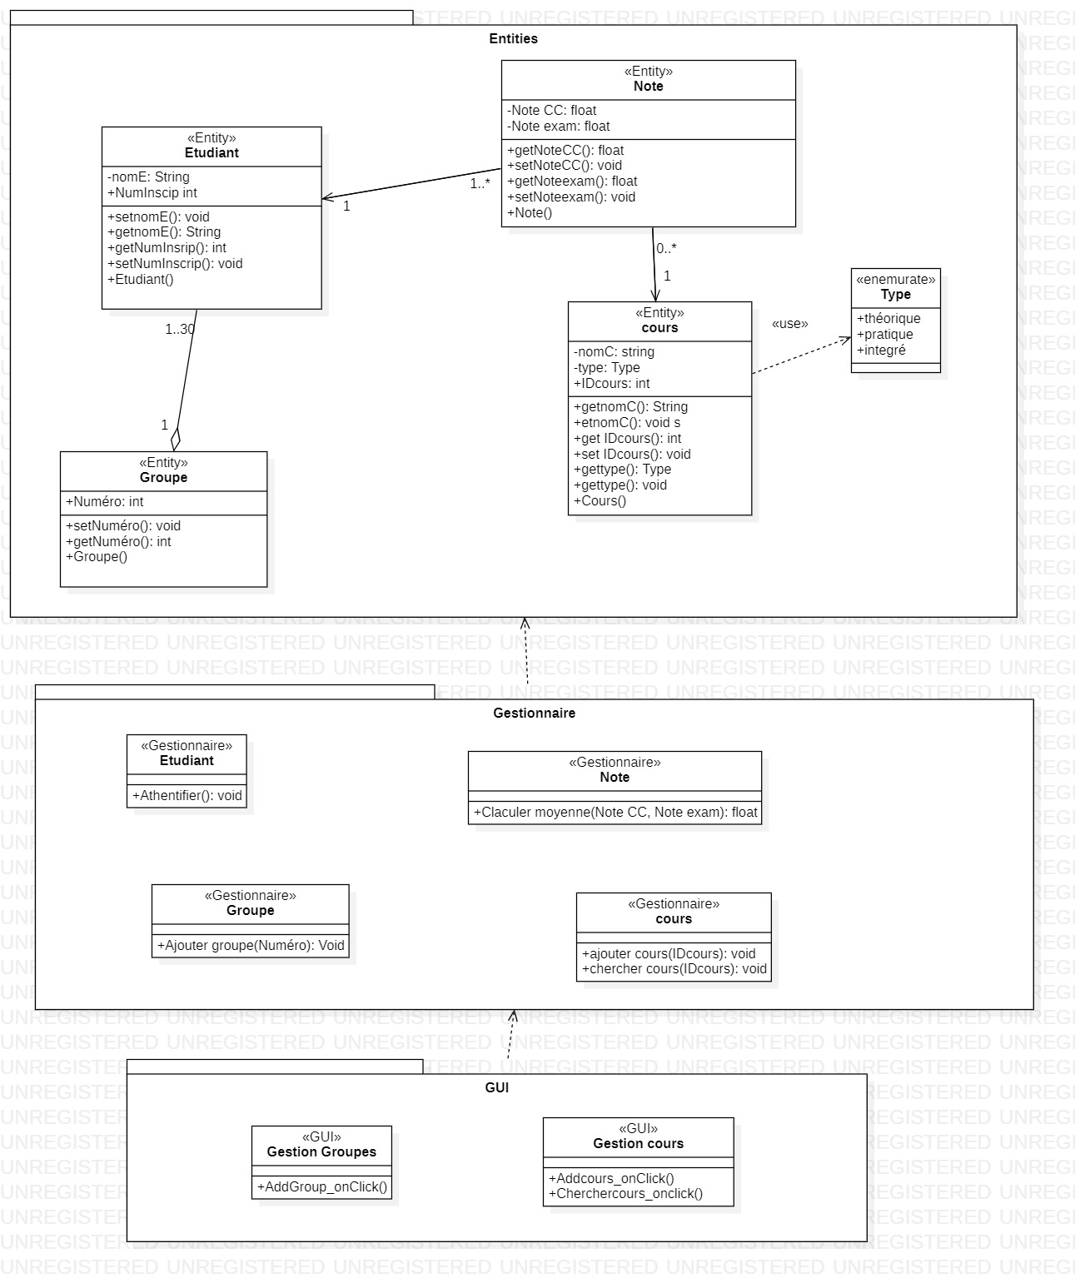
Etude de cas (4/4): Extrait du diagramme de classes de conception (3 couches)
X
X
X

Slide 35
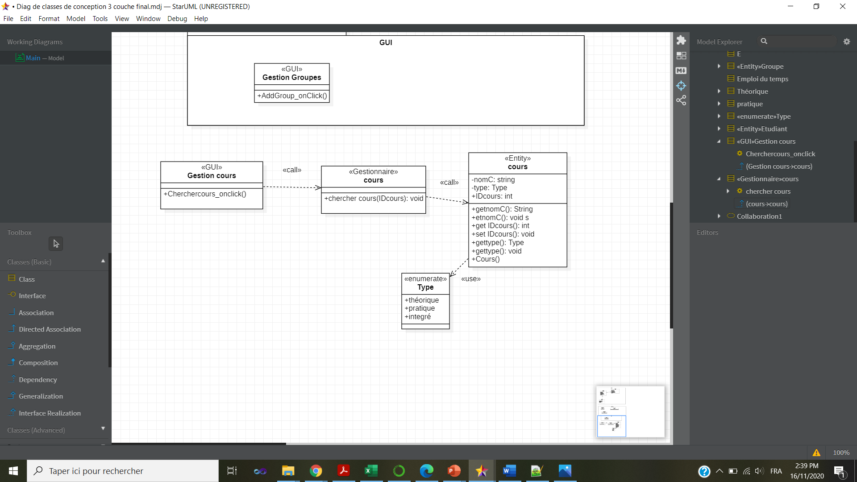
Extrait du diagramme de classes de conception
Remarque: Puisque le diagramme de classes de conception en 3 couches est souvent très détaillé, on peut parfois se limiter à représenter un extrait du diagramme de classes de conception modélisant un seul cas d’utilisation.
Exemple: Extrait du diagramme de classes de conception relatif au cas d’utilisation « Chercher cours »
X

Slide 36


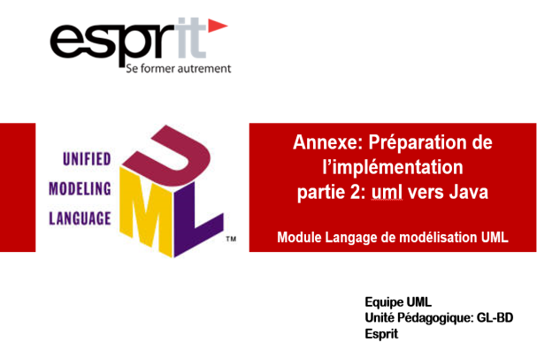
Références bibliographiques
UML 2 par la pratique , Edition 7, Pascal Roques
UML 2 en Action, Edition 4, Pascal Roques, Frank Vallée
Annexe : Préparation de l’implémentation, Partie 2, Equipe UML, UP GL-BD

